Slide 1
Петропавловская районная гимназия
Тема:
«Запрещенные и опасные пищевые добавки в продуктах питания, реализующихся в сети магазинов с.Петропавловка».
Выполнила: Плюснина Татьяна,
3 – а класс

Slide 2
Задачи:
1. Изучить необходимую литературу о вредных добавках и об их вреде здоровью.
2. Провести опрос среди учащихся школы и родителей, с целью определения пищевых предпочтений и информированности об опасности пищевых добавок.
3. Изучить состав данных продуктов и найти содержащиеся в них вредные добавки.

Slide 3
Классификация

Slide 4
Запрещенные в России добавки «Е»
Код Е добавки | Название Е добавки | Опасность
Е 121 | Цитрусовый красный | Повышает риск онкологических заболеваний
Е 123 | Амарант | Аллергические реакции
Е 124 | Понсо 4R
Е127 | Эритрозин
Е 128 | Красный 2G
Е 173 | Алюминий | Вызывают болезни печени и почек
Е216 | Диметилоктенол | Вызывает злокачественные опухоли

Slide 5
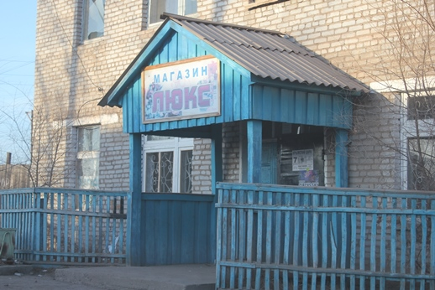
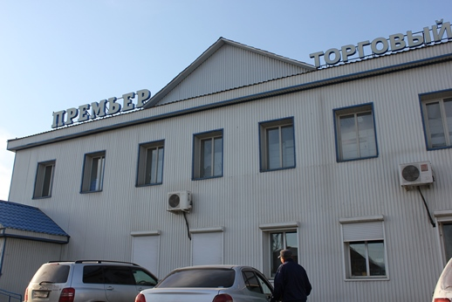
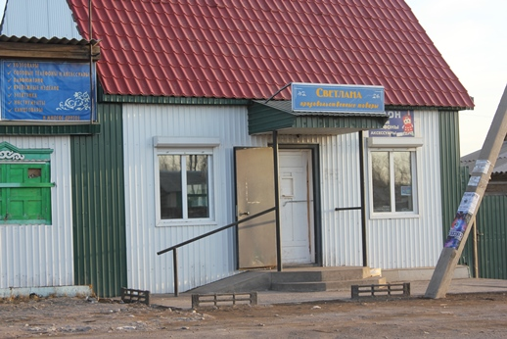
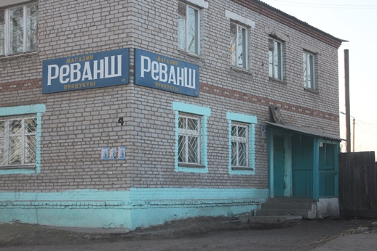
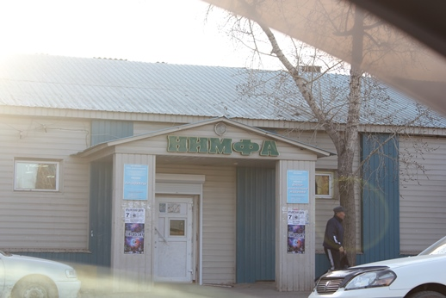
Магазины с. Петропавловка

Slide 6
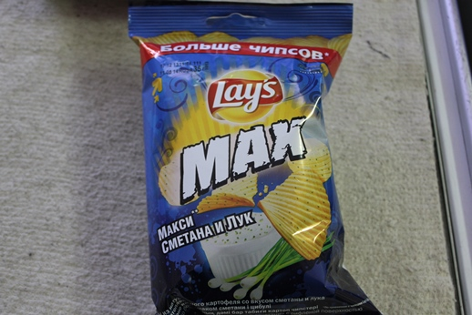
Продукты, продающиеся в магазинах с. Петропавловка

Slide 7
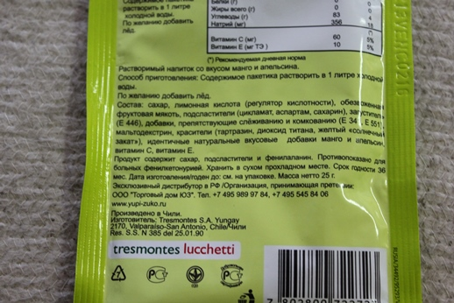
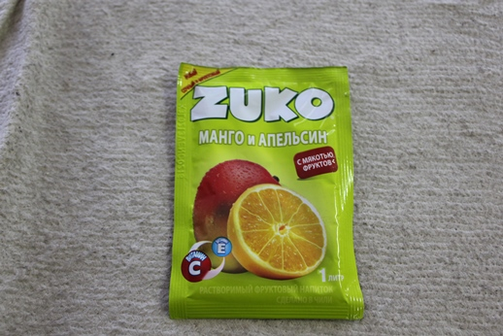
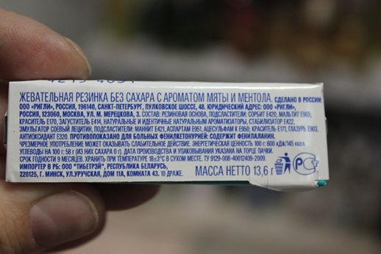
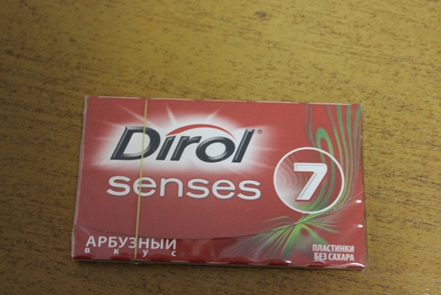
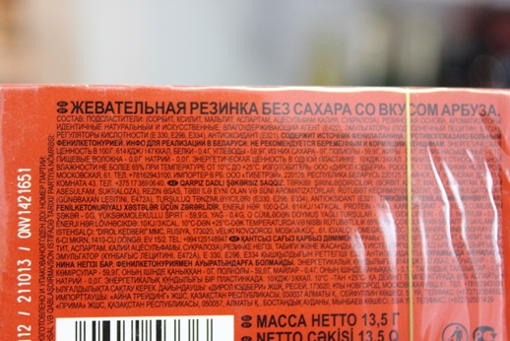

Slide 8
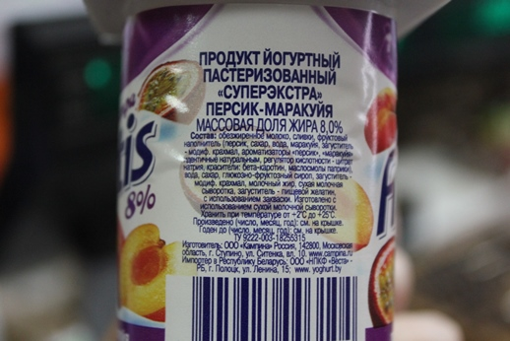
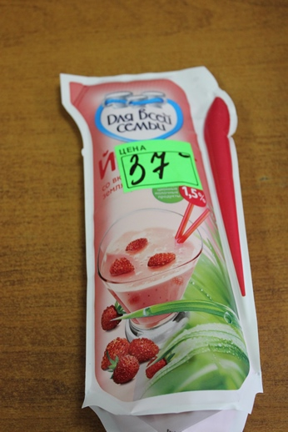
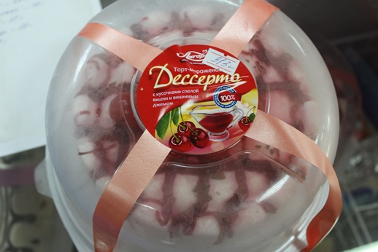
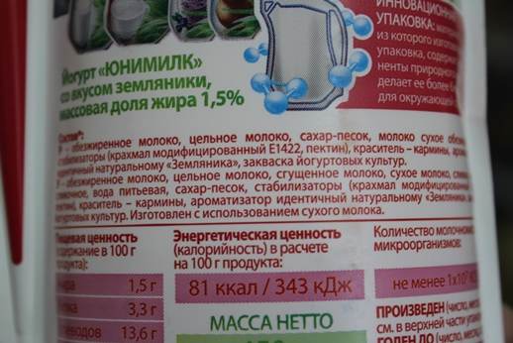
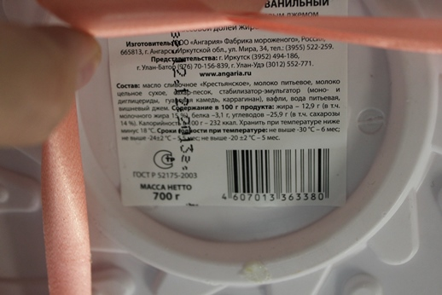

Slide 9
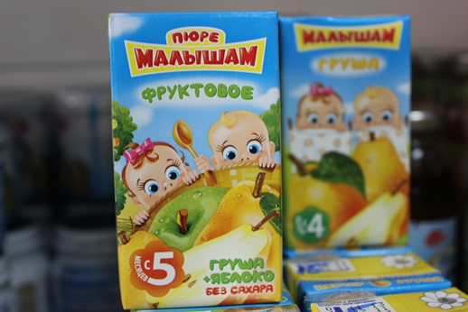
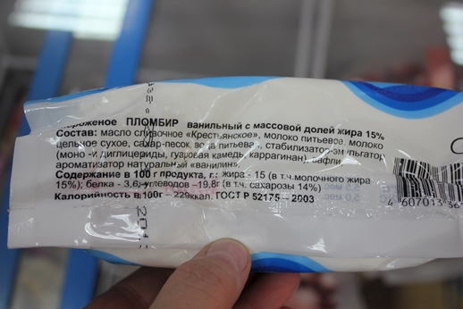
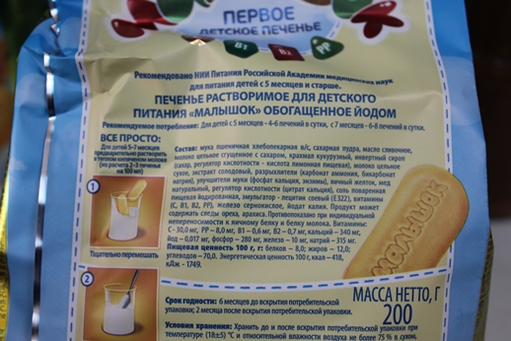
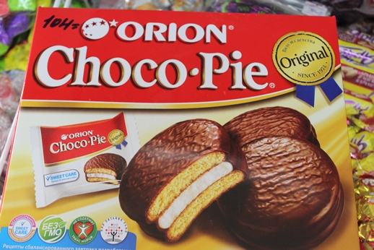
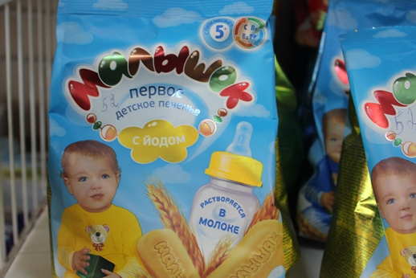
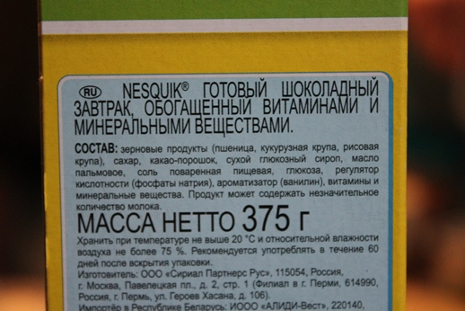

Slide 10
Итоги анкетирования учащихся по употреблению продуктов питания, содержащих опасные и запрещенные пищевые добавки

Slide 11
Итоги анкетирования взрослых на предмет знания об опасных пищевых добавках

Slide 12
Спасибо за внимание!

